Slide 1
Rapport Moral
2022-2023

Slide 2
Rapport des Commissions
2022-2023

Slide 3
Commission Jeunes
Et
Challenge Départemental

Slide 4
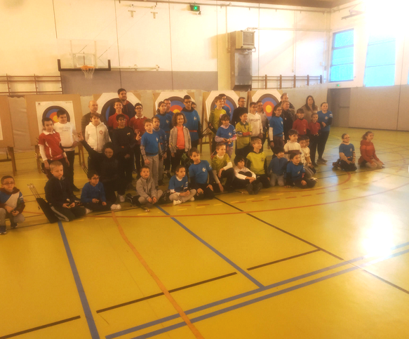
Spécial Jeunes 2022 -2023
Il y a eu 5 épreuves :
CHATEAURENARD – 64 inscrits
MARIGNANE – 88 inscrits
SAINT-MARTIN DE CRAU - 93 inscrits
MALLEMORT - 62 inscrits
MASSILIA - 36 inscrits
Ces compétitions ont rassemblé 343 archers.
Evolution 2022-2023 : Pour cette année sportive nous notons une augmentation pour le le nombre de participants, une stabilisation du nombre de club, une compétition supplémentaire et une baisse du nombre de sorties mais une augmentation du nombre de jeunes participants aux compétitions qualificatives.

Slide 5
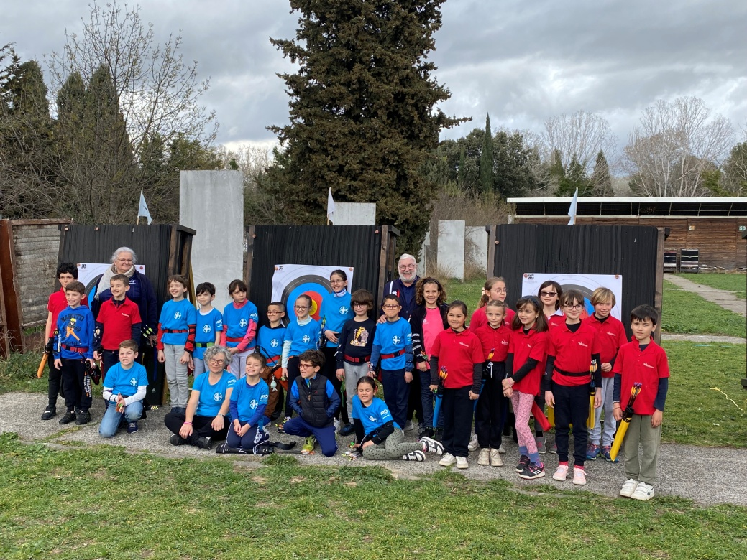
Tournoi Poussin2022 -2023
Le club de Massilia a organisé un tournoi poussin au mois de mars 2023.
24 archers provenant de 4 clubs étaient présents.

Slide 6
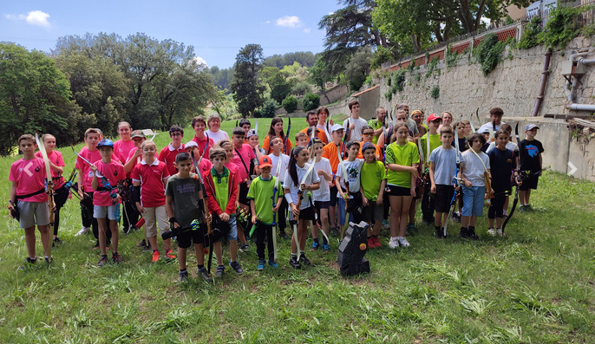
ARC 13
Manifestation constituée de 5 étapes, elle est destinée aux archers débutants pour découvrir 5 disciplines du tir à l’arc.
Nature : VENTABREN (53),
Run Archery : PELISSANNE (40)
3D : GEMENOS ( 46 )
Campagne : AIX ( 37 )
TAE : ARLES ( 18 )
Cette édition a été suivie par 100 archers provenant de 8 clubs du département
26 archers ont participé à 3 étapes nécessaires pour l’attribution de la récompense finale dans 14 catégories jeunes et 6 catégories adultes.
Evolution 2022/2023: Stabilisation pour tous les critères sauf une baisse sensible du nombre de clubs participants.

Slide 7
Remerciements
Nous remercions tous les clubs qui organisent les compétitions Spécial Jeunes et ARC 13 et permettent ainsi aux jeunes archers de faire leur apprentissage et d’arriver performant sur les compétitions qualificatives.

Slide 8
Commission
Cible Anglaise

Slide 9
Bilan saison 2022 – 2023
CHAMPIONNAT DE FRANCE SALLE
24 archers ont été sélectionnés pour 4 médailles
CHAMPIONNAT DE FRANCE JEUNES, SALLE 18m MOUILLERON 24-26/02/2023
8 sélectionnés, 1 médaillé
ARC NU HOMME U18 : BARDO-CAUSSE Bastien, Pelissanne : Médaille de bronze
CHAMPIONNAT DE FRANCE SALLE 18m ADULTE, GRENOBLE 10-12/03/2023
12 sélectionnés, 2 médaillés
POULIES FEMME S3 : PAUNER Regine, Miramas : Médaille d'Or
POULIES HOMME S2 : DESVERNOIS Eric, Salon de Provence : Médaille d'Argent
CHAMPIONNAT DE FRANCE SALLE 18m ADULTE ELITE , GRENOBLE 10-11/03/2023
4 sélectionnés, 1 médaillé
POULIES HOMME S1 : GIRARD Nicolas, Saint Martin de Crau : Médaille d'Or

Slide 10
Bilan saison 2021 - 2022
CHAMPIONNAT DE FRANCE TAE
11 archers ont été sélectionnés en discipline internationale pour 1 médaille et 12 en national pour 2 médaille.
CHAMPIONNAT DE FRANCE TAE INTERNATIONAL, Riom ELITE 22-23/07/2023
5 sélectionnés, 1 médaillée
CLASSIQUE FEMME U21 : JAKUSIC Anna, Marseille – Massilia Arc Club : médaille d'Argent
CHAMPIONNAT DE FRANCE TAE INTERNATIONAL, Riom ADULTE 28-30/07/2023
Sélectionnés
CHAMPIONNAT DE FRANCE TAE NATIONAL, Riom 28-30/07/2023
12 sélectionnés, 2 médaillés
POULIES FEMME S2 : KIENER Audrey, ST MARTIN DE CRAU : médaille d'Argent
POULIES HOMME S3 : LAMARE Alain, Marseille – Massilia Arc Club: médaille de Bronze

Slide 11
Bilan saison 2022 - 2023
D1 et D2
ST MARTIN DE CRAU poulies femme : 8 ème
ST MARTIN DE CRAU poulies homme : 7 ème
MASSILIA arc classique femme : 10eme
MASSILIA arc classique homme : 8eme descend en DR

Slide 12
Bilan saison 2022 - 2023
INTERNATIONAL
Une année magnifique en international pour deux de nos archeres :
Nicolas Girard (Saint-Martin de Crau) et Anna Jakusic (Massilia) qui ont dignement représenté le département dans les divers championnats internationaux et en équipe de France

Slide 13
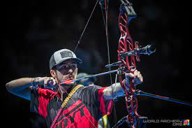
Bilan saison 2022 - 2023
INTERNATIONAL
Nicolas Girard
GUILLAUME TELL OPEN, Strassen Luxembourg, Homme Poulies
GIRARD Nicolas, Saint Martin de Crau : Médaille d’or
AS BONDY ARCHERY, Bondy France, Homme Poulie
GIRARD Nicolas, Saint Martin de Crau : Médaille de bronze

Slide 14
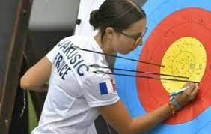
Bilan saison 2022 - 2023
INTERNATIONAL
Anna JAKUSIC
YOUTH CUP, Slovénie par équipe U21
JAKUSIC Anna, Marseille : Médaille d'or par équipe U21
YOUTH CUP, Suisse par équipe U21
JAKUSIC Anna, Marseille : Médaille d'or par équipe U21

Slide 15
Bilan saison 2022 - 2023
Conclusion
Une belle année sportive pour les archers du département et les clubs que nous remercions.

Slide 16
Commission Stages

Slide 17
Bilan saison 2022 - 2023
Stage Adultes Compétiteurs
Objectifs : Proposer un suivit technique, physique et mental des archers adultes compétiteurs tout au long de l'année en abordant divers thématiques durant les différents stages .
Organisation :
• Deux stages en simultanés pour plus de proximités.
• un vendredi soir / mois.
Nombre de participants : 110 à La Ciotat et 44 à Saint Martin de Crau
En résumé les stages du vendredi fonctionnent bien à Saint Martin de Crau pendant la période salle par contre à partir de mars on constate une désaffection progressive ainsi au mois de mai Matthieu a été à Saint Martin de Crau pour un inscrit qui finalement était absent. La formation de juin sera annulée. Il est acté en réunion de ne pas assurer de formation pour moins de 5 personnes. En ce qui concerne La Ciotat le taux d’adhésion aux stages adultes du vendredi soir à la Ciotat ne varie pas entre la saison salle et la saison extérieure (8 et 14 archers).

Slide 18
Bilan saison 2022 - 2023
Stages Jeunes Compétiteurs & Formation continue des entraîneurs
Ces stages ont pour but : • Proposer un suivit sportif régulier des jeunes archers en fonction de leurs objectifs sportifs. • Proposer une formation continue des entraîneurs du département
Organisation : • 1/2 Journée par mois : Deux stages en simultanés. • 1 Journée de stage pendant les vacances scolaire
Istres et Martigues : 35 participants
Aix et Marseille : 39 participants

Slide 19
Bilan saison 2022 – 2023
Stages Réglages du Matériel
Objectifs : Apprendre aux archers à régler leur matériel + Entretien du matériel du club
Organisation :
Stages semestriel en octobre et en mars.
Arc classique octobre Marignane 6 participants
Poulies octobre Aix 4 participants
Arc classique mars Marignane 6 participants
Poulies mars Aix annulé

Slide 20
Bilan saison 2022 - 2023
Stage entretien des cibles 3D
Pas de stage d’entretien des cibles 3D par manque de disponibilité de Jean

Slide 21
Remerciements
Équipe ETD :
Jean pour son investissement sur toutes ces années
Bruno, Matthieu + entraîneurs participants aux stages
Et tous les Clubs

Slide 22
Commission Parcours

Slide 23
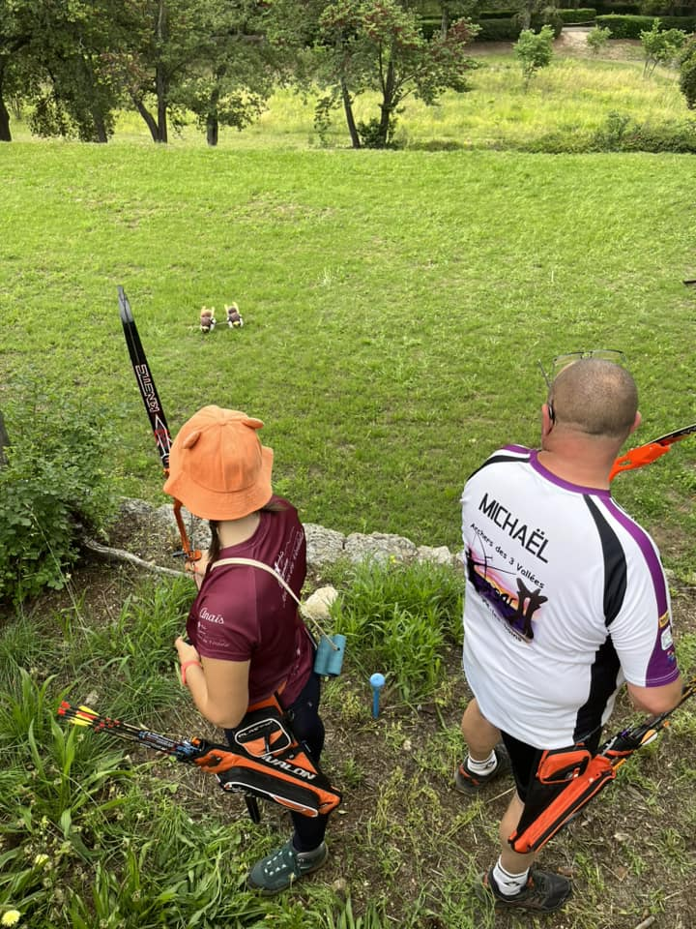
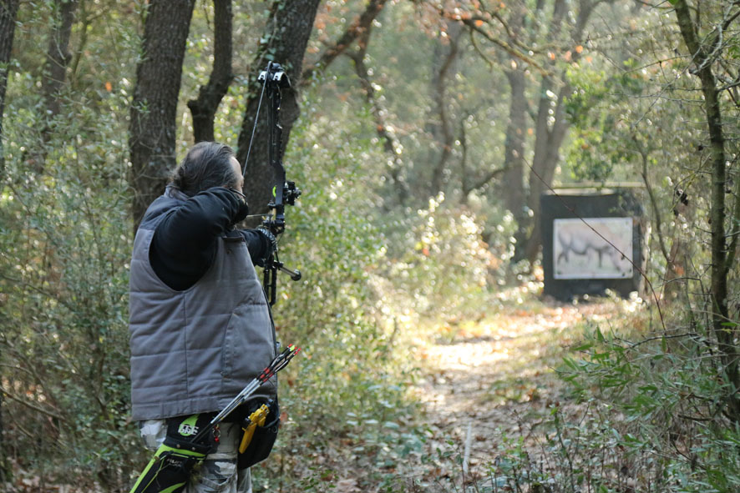
COMPTE DE RESULTAT AU 31/08/17
Commission Parcours
Championnats départementaux:
Tir nature le 5 Mars 2023 à Gardanne (Peynier) – 115 participants.
Tir 3D le 4 Juin 2023 à Gemenos – 106 participants.

Slide 24
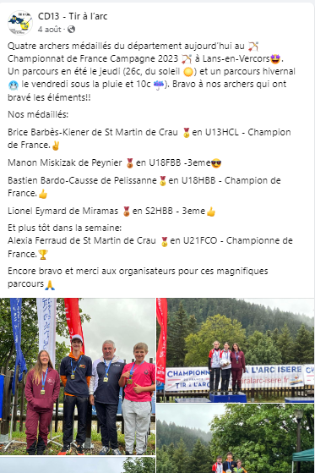
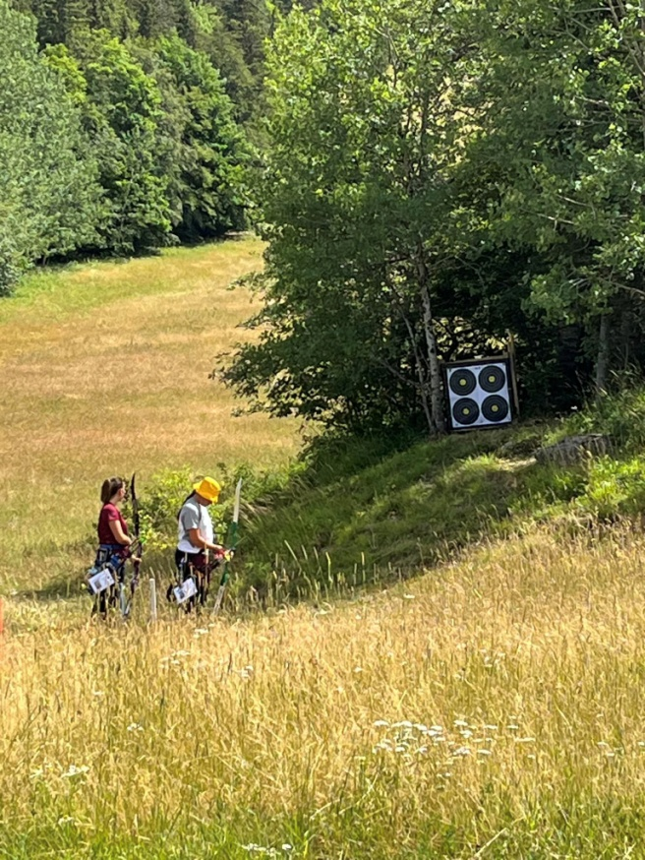
COMPTE DE RESULTAT AU 31/08/17
Commission Parcours
Championnat de France CAMPAGNE Elite et par catégories
(Lans en Vercors) – 6 médaillés du 13 ☺

Slide 25
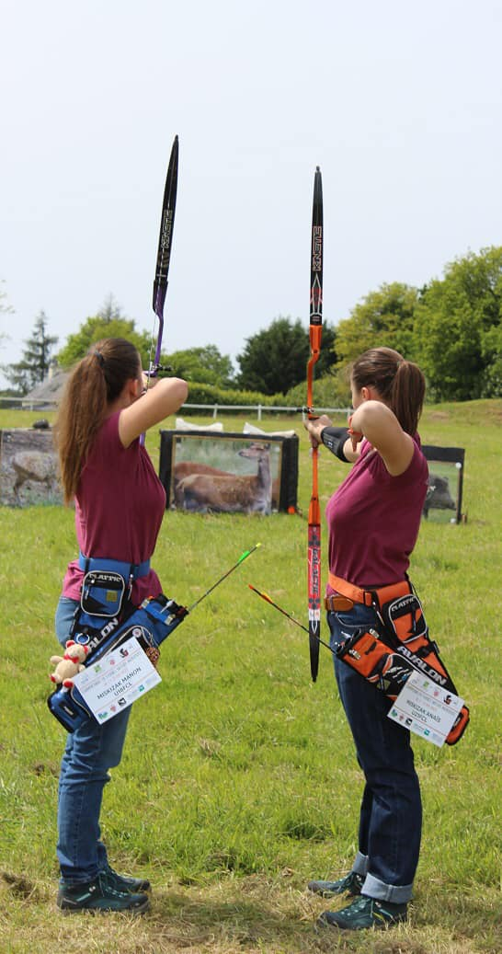
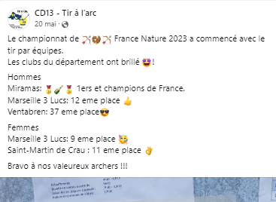
COMPTE DE RESULTAT AU 31/08/17
Commission Parcours
Championnat de France NATURE
(Ploeuc-L’Hermitage)
Individuels – 26 participants et 7 médaillés du 13 ☺
Tirs par équipes – 5 équipes engagées et le titre pour Miramas (H) ☺

Slide 26
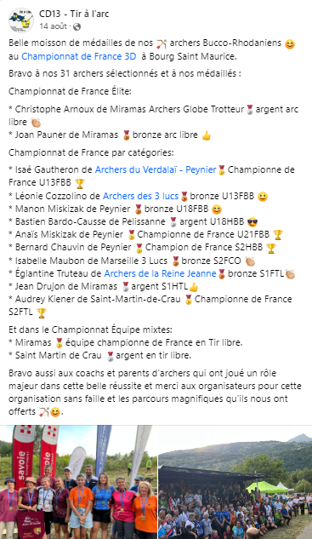
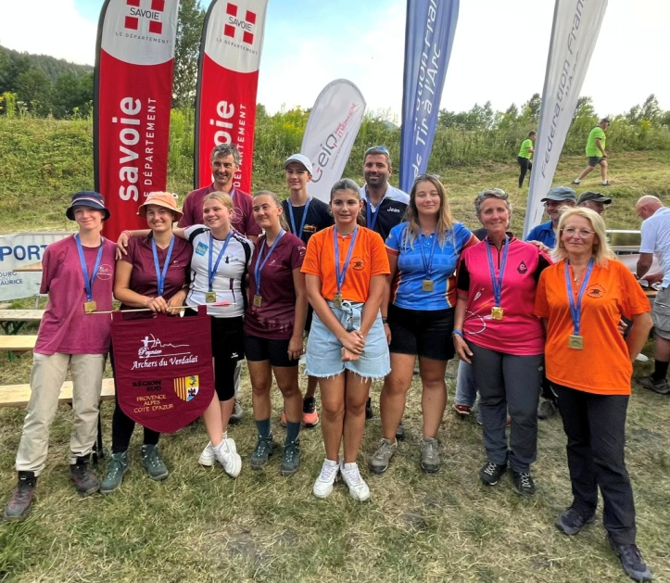
COMPTE DE RESULTAT AU 31/08/17
Commission Parcours
Championnat de France 3D Individuels Elite et par catégories
(Bourg-Saint-Maurice)
31 participants et 12 médaillés du 13 ☺
Tirs par équipes (Avord) – 3 équipes engagées.

Slide 27
Commission Arbitrage

Slide 28
Les Arbitres
Le nombre stable :
26 arbitres : 9 femmes et 17 hommes
A date de la présente AG, l’ensemble des arbitres du département sont en situation d’actifs.
A noter
L’arrivée de Alix Poncet en tant que jeune arbitre (option cibles), et de Laurence Sartelet (option cibles)
Toutes nos félicitations et bienvenue à toutes les 2,
Le retrait pour une année de Naïs qui poursuit ses études.
La liste avec les coordonnées (mail et téléphone) et le tableau des arbitres sont consultables sur le site du CD 13).

Slide 29
Formation des candidats arbitres
2 candidats arbitres sont en formation 2023-2024.
1 jeune candidat Paul (Gémenos) : passage de l’examen tronc commun le 5 novembre.
1 jeune candidat Sacha (Istres) : début de formation en janvier 2024
Stage pratique des candidats arbitres
Paul a été stagiaire dans son option (Nature-3D) sur le concours Nature du Puy Sainte Réparade le 1er octobre 2023 et sera stagiaire sur le concours salle de Gémenos le 10 décembre.
Merci aux arbitres encadrants et aux organisateurs pour leur accueil.

Slide 30
Graine d’Arbitres
Une journée de formation des graines d’arbitre destinée aux jeunes de 10 à 14 ans aura lieu le 25 novembre 2023 à Marignane.
Les graines d’arbitres participent à l’arbitrage des jeunes d’archers lors des « spécial jeunes » encadrés par les arbitres fédéraux.

Slide 31
ARBITRAGES
Les arbitres du département ont arbitré les compétitions majoritairement dans le département.
Le calendrier des arbitrages a été mis à jour lors de la réunion des arbitres qui s’est tenue le 1er novembre au Creps d’Aix.
Merci à tous les arbitres du département pour leur engagement.
Enfin je voudrai saluer Paul Chevalier qui nous quitté, et dont la gentillesse restera dans nos mémoires.
Salut à toi Paul.

Slide 32
Commission Matériel

Slide 33
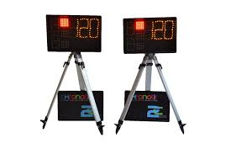
Chronotirs
Aucun soucis signalé avec les Chronotirs cette année.
Projet : Rachat de trépieds
Les Filets
Prêt possible de deux jeux gratuits avec les Chronotirs .
Médailles & Peluches
Achat prévu d’un nouveau lot
Pensez à remplir la convention même pour un prêt.
Vérifiez le matériel lors de la réception !
Quand un club récupère les Chronotirs il est de sa responsabilité de s’assurer que les feux sont en état et complets.
Signalez par écrit les problèmes constatés

Slide 34
Commission Communication
2022-2023

Slide 35
L’Arc News
Lors de saison sportive 2022- 2023 nous avons diffusé 3 news entre octobre 2022 et juin 2023 pour 1455 adhérents.
Années | 2020 | 2021 | 2022 | 2023
Publications | 2 | 2 | 2 | 3
Nb abonnés | 1121 | 1351 | 1351 | 1455

Slide 36
le site Internet ARC 13 – les stats
Le nombre de visites est en légère baisse. La majorité concernent le calendrier des stages : 3500 visites !
Années | 2016-2017 | 2017 – 2018 | 2018 – 2019 | 2019-2020 | 2021-2022 | 2022-2023
Nbre de visiteurs | 13 284 | 13 278 | 10 344 | 3346 | 6706 | 5308
Taux de visites mobiles | 27 % | 33 % | 40 % | 88% | 42% | 48%

Slide 37
Commission Finance

Slide 38
Commission Finance
Les comptes de l’année 2023 du comité départemental 13 ont été clôturés le 31 aout 2023.
L’activité 2023 a continué d’être en progression
Ainsi, le compte de résultat de l’exercice présente un excédent de 1 049€.
En début d’exercice, la trésorerie s’élevait à 83 453€.

Slide 39
Commission Finance
Les produits représentent 51 574€ dont 50% du fait de l’activité de Jean.
Le conseil général a octroyé 12 000€ de subvention soit 7 000€ de fonctionnement et 5 000€ pour terre de sport.
Une subvention de fonctionnement de 2 225€ pour le dernier trimestre 2022 nous a été octroyée par l’ANS/FFTA.
Les charges sont de 50 524€ et sont constitué à 60% des charges de personnel

Slide 40
Commission Finance
Les prestations ETD (3 775€) sont constituées par la rétribution de Mathieu et Bruno.
Les prestations clubs représentent le montant des sommes versées aux différents clubs qui ont accueillis des stages, des championnats départementaux et des manches de l’arc13.
Une provision de 5 000€ a été passée pour risques et charges pour couvrir des risques de factures impayées

Slide 41
Commission Finance
Le bilan au 31 aout 2022, montre en fond propre un report à nouveau de 87 987€.
Les disponibilités sont de 80 094€ soit 61 599€ sur le compte épargne et 18 494€ sur le compte courant.

Slide 42
Quitus
2023

Slide 43
COMPTE DE RESULTAT AU 31/08/17
Commission Finance
Budget Prévisionnel

Slide 44
Election vérificateur aux comptes
2022- 2023

Slide 45
Election nouveau membre comité directeur
2024

Slide 46
Question(s)

Slide 47
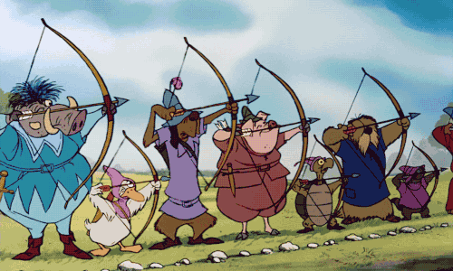
Merci de votre attention

